Slide 1
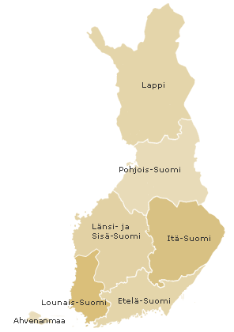






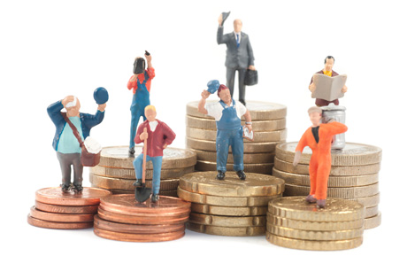

Terveyserot Suomessa s. 78-83
→ Kuolleisuus, sairastavuus, toimintakyky, koettu terveys…
1. Ikä
2. Sukupuoli
3. Siviilisääty
4. Kieliryhmä
5. Asuinalue
6. Sosioekonominen asema
Koulutus
Ammatti, asema työelämässä
Tulot ja varallisuus
7. Etninen tausta

Slide 2

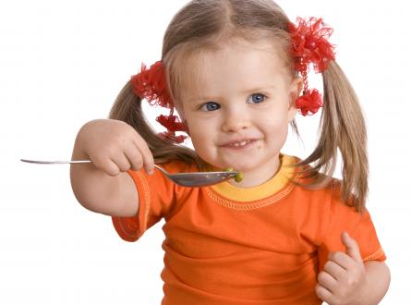


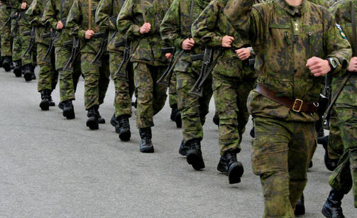


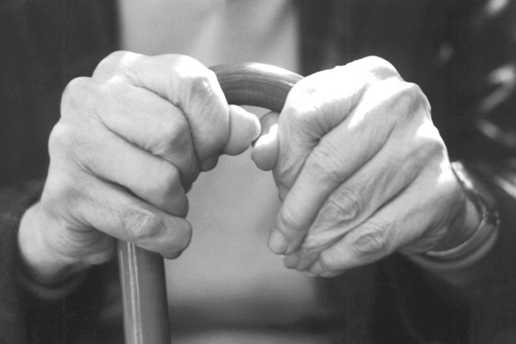
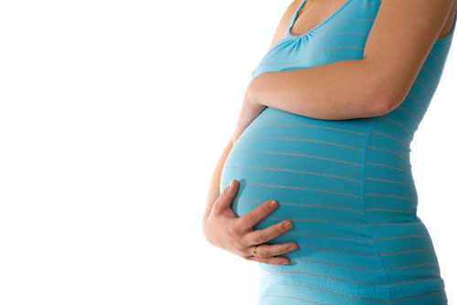
1. Eri ikäisten terveyserot…

Slide 3
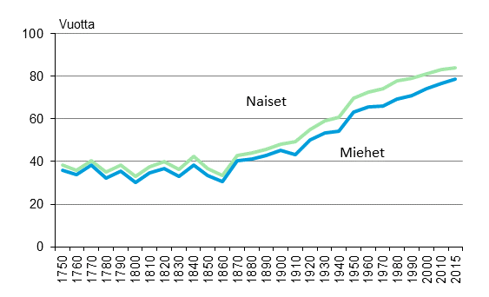
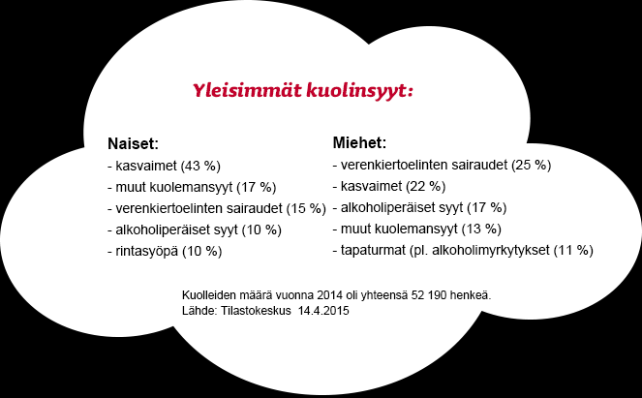



2. Sukupuolten väliset terveyserot…
Elinajanodote
84 v.
79 v.

Slide 4



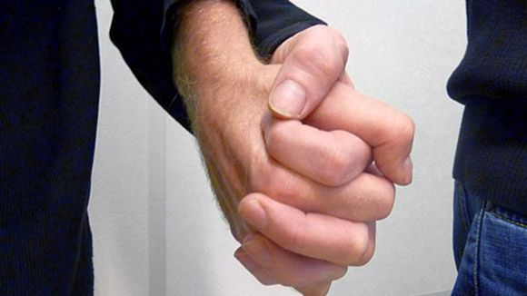

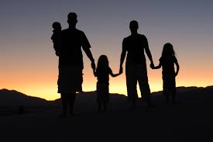

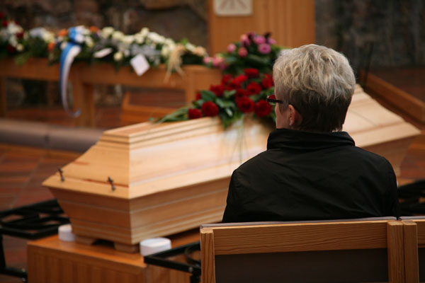
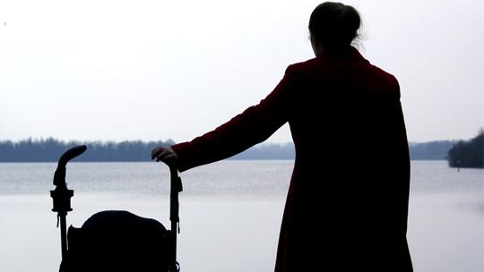
3. Siviilisääty ja terveyserot…

Slide 5
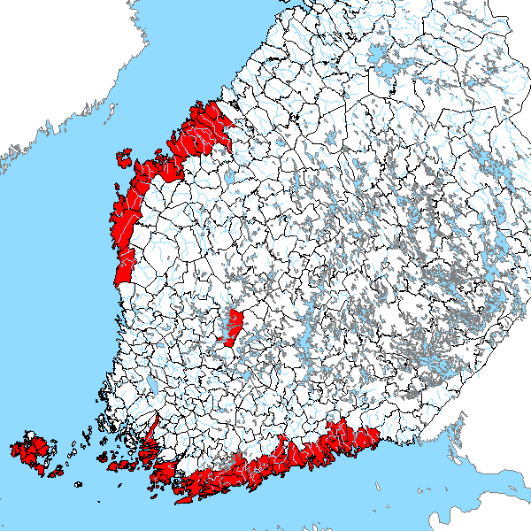



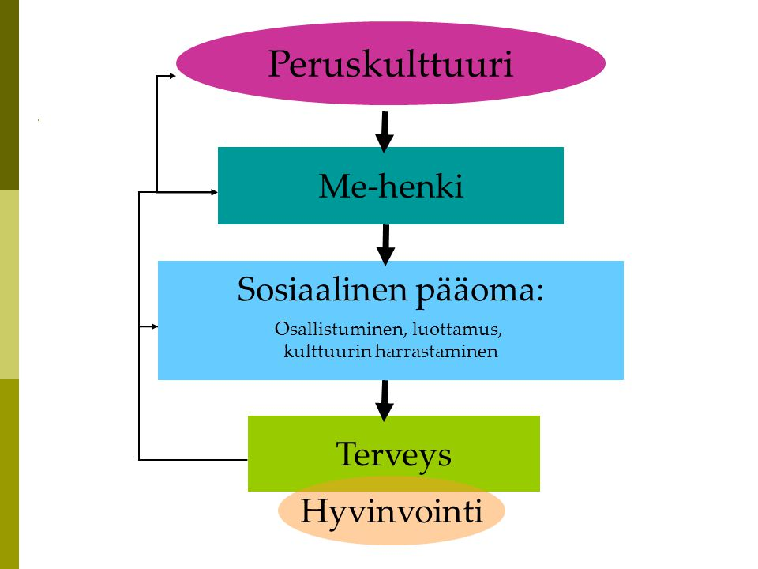
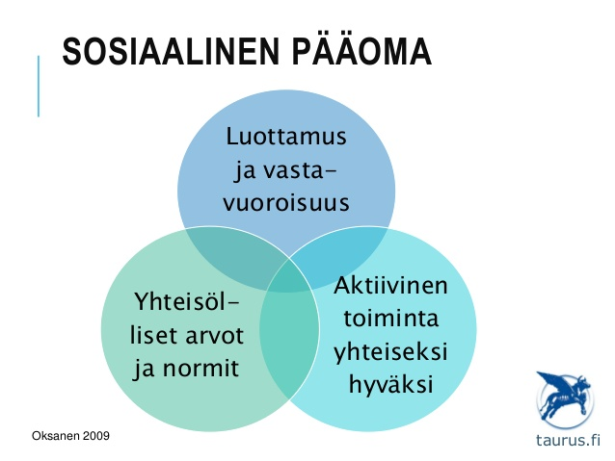
4. Kieliryhmä ja terveyserot…

Slide 6
Sosiaalinen pääoma
Kansalaistoiminta
ryhmät, yhteisöt; vapaa-aika, kulttuuri, harrastaminen, vapaaehtoistyö, uskonnollinen tai poliittinen aktiivisuus > osallistumisen määrä ja voimakkuus
Kansalaisvaikuttaminen
paikallinen, alueellinen, kansallinen, kansainvälinen osallistuminen
yhteiset asiat, yhteydenpito virkamiehiin, poliitikkoihin
Äänestyshalukkuus
Sosiaaliset verkostot ja tuki
perhe, suku, ystävät, työyhteisö, naapurit, SOME…
vuorovaikutus, tapaamiset, avunanto
elämänhallinta, tyytyväisyys
Vastavuoroisuus ja luottamus
luottamus ihmisiin ja instituutioihin
yhteiset arvot
auttaminen ja avun vastaanottaminen
Näkemys paikallisesta alueesta
fyysinen ympäristö; turvallisuus, viihtyvyys, esteettisyys
palvelujen määrä ja laatu

Slide 7

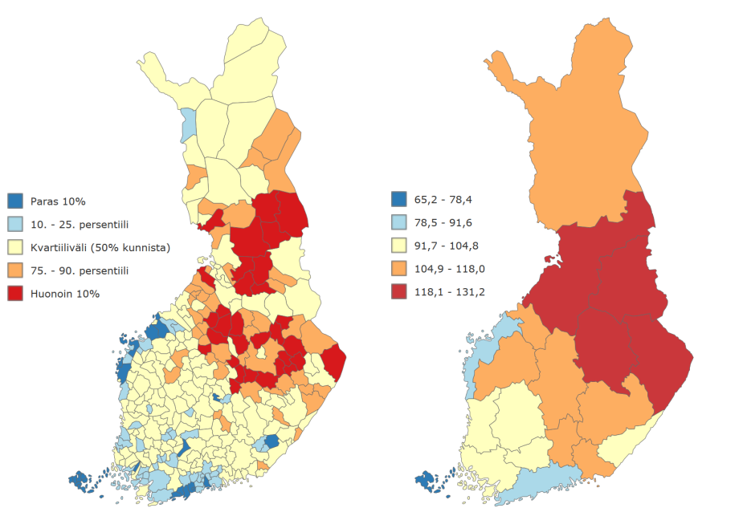


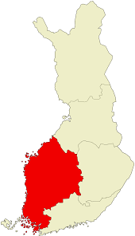
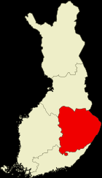

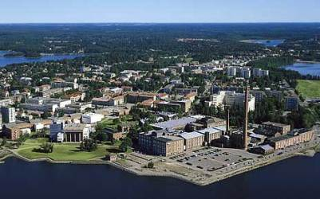
5. Alueelliset terveyserot…
Sairastavuusindeksi

Slide 8
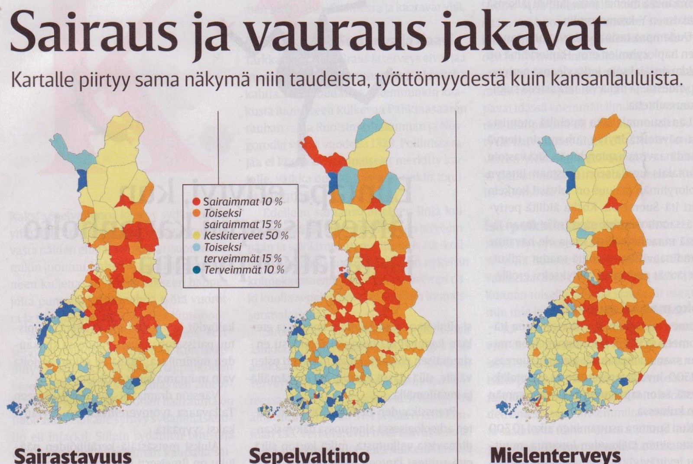

Slide 9




terveyden arvostus
terveysosaaminen
6. Sosioekonomiset terveyserot:
Koulutus
Ammatti ja asema työelämässä
Tulot ja varallisuus
harrastukset
elintavat – ravinto, liikunta
terveyspalvelujen käyttö
työolot
työterveyshuolto
yksityiset palvelut

Slide 10
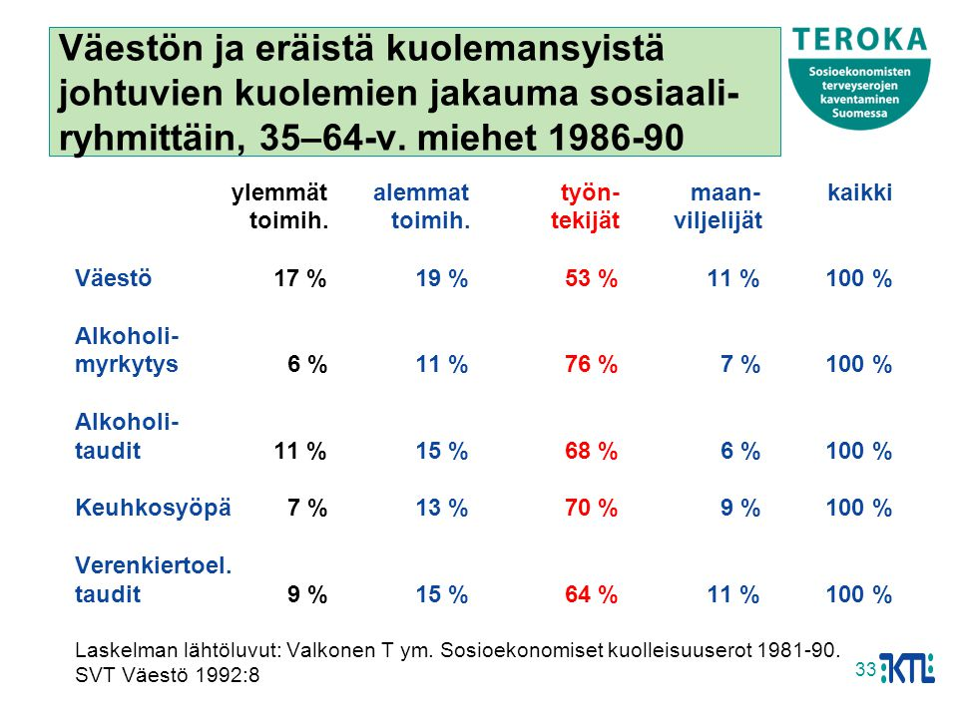

Slide 11
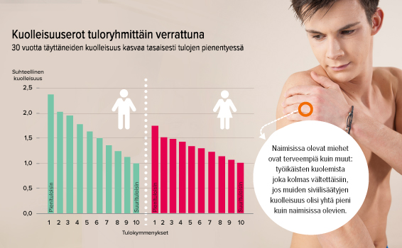

Slide 12
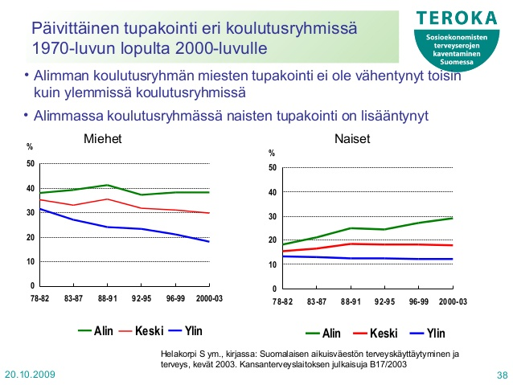

Slide 13
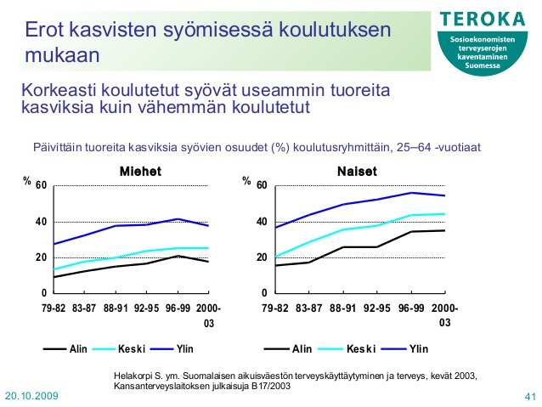

Slide 14
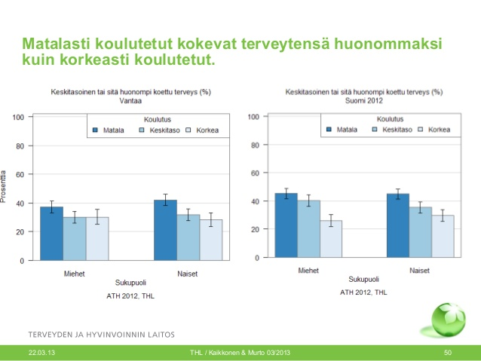

Slide 15
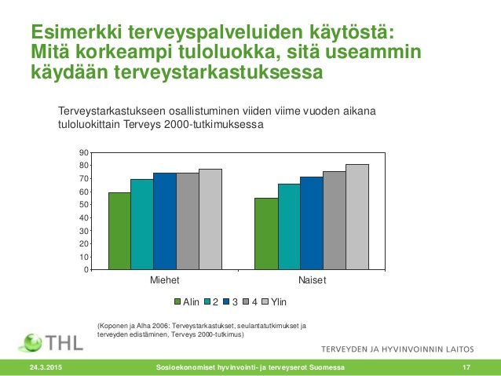

Slide 16
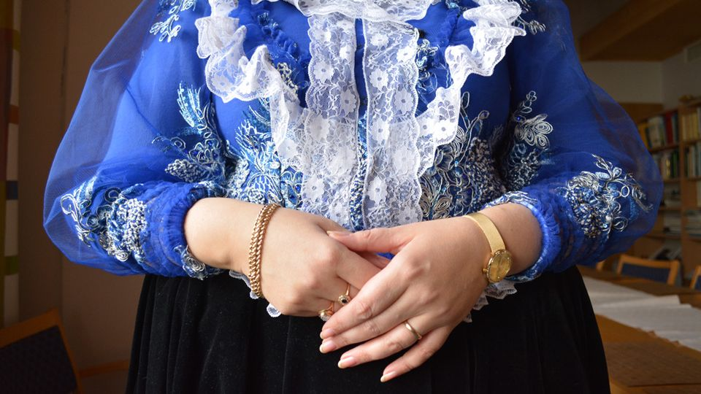


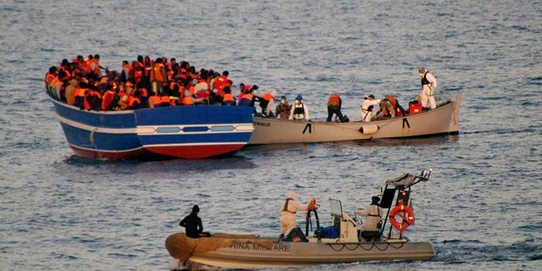
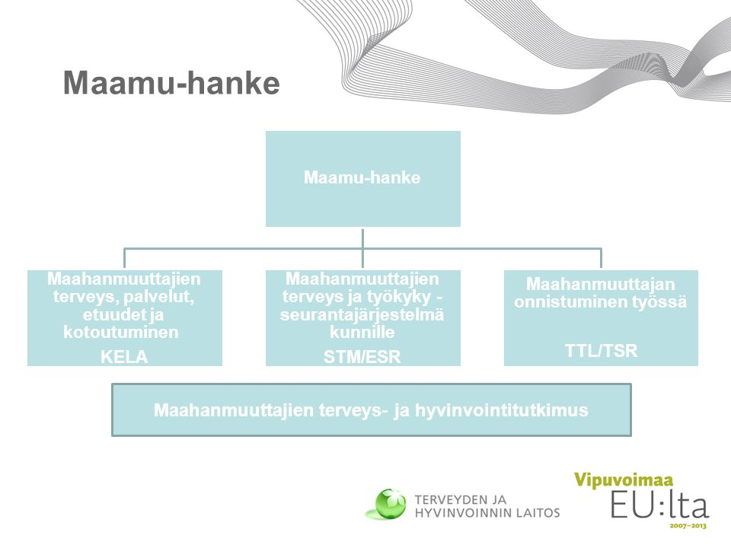
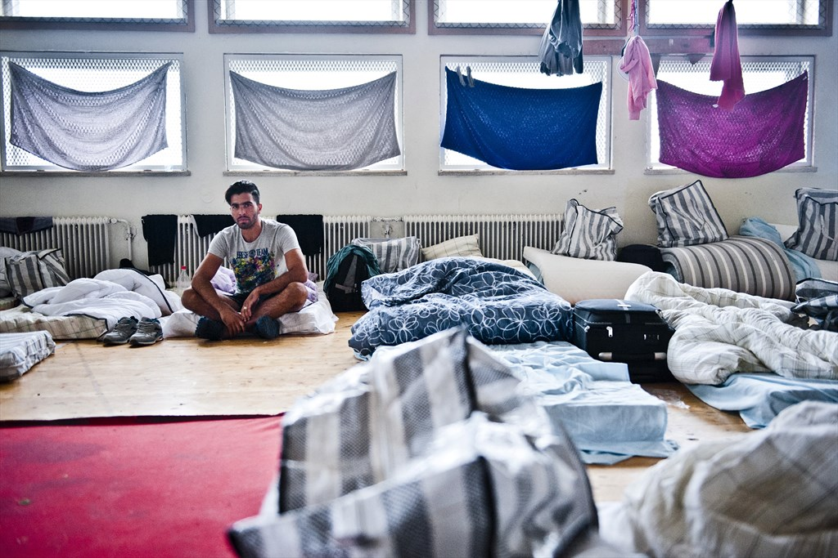
7. Etninen tausta ja terveyserot…

Slide 17
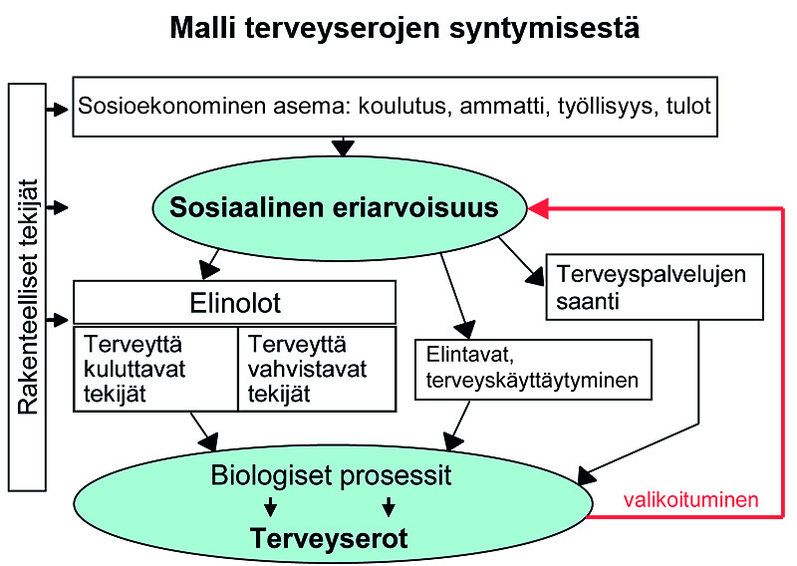
s. 83

Slide 18
Terveyseroja kärjistävät…
Joukkotyöttömyys
2. Tuloerot
3. Köyhien lapsiperheiden määrä
4. Kotoutumaton maahanmuuttajaväestö
5. Ehkäisevien palvelujen puute
6. Alkoholin ja tupakoinnin väestöryhmittäiset erot
7. Jyrkät erot nuorilla aikuisilla
8. Terveydenhuollon riittämättömät resurssit

Slide 19
Miten terveyseroja voidaan kaventaa?
1. Ehkäistään köyhyyttä ja syrjäytymistä
– työ-, palkka-, koulutus- ja sosiaalipolitiikka > Erityishuomio ja resurssia huono-osaisiin, haavoittuviin ryhmiin – ikääntyvät, työttömät, sairaat
2. Vahvistetaan varhaisen puuttumisen järjestelmiä
– neuvola, kouluterveydenhuolto, terveyssisar-malli, etsivä työ, kotikäynnit, vertaistuki
3. Vahvistetaan asuin- ja työympäristöä, joka tukee fyysistä, psyykkistä ja sosiaalista terveyttä
- ihmisen koulutuksesta, asuinpaikasta, tulotasosta ja sukupuolesta riippumatta
Terveys kaikissa politiikoissa ja
systemaattisen seurantajärjestelmän luominen!

Slide 20
Terveyserot ovat yhteiskuntapoliittinen ongelma
→ kaventamiseen voidaan pyrkiä… s. 84
”Terveys kaikissa politiikoissa” – lähestymistapa
- Terveys huomioon terveys-, talous-, sosiaali-, koulutus-, kulttuuri-, asunto-, työ-, elinkeino-, alue-, ympäristö- ja maatalouspolitiikan keinoin
Yksilön ja yhteiskunnan vastuu terveyskysymyksissä
1. Elintapoihin vaikuttaminen
henkilökohtaiset valinnat, oma terveyskäyttäytyminen ja terveysosaaminen
tieto, valistus, kasvatus, neuvonta
2. Rakenteisiin vaikuttaminen
taloudelliset edellytykset
toimiva terveydenhuoltojärjestelmä
mahdollisuuksien luominen
Esim.
- Maksuttomat tai kohtuuhintaiset, helposti saavutettavat liikuntamahdollisuudet
- Tasa-arvoiset terveyspalvelut
- Turvallinen asuin- ja liikkumisympäristö
- Ruoan hinta- ja veropolitiikka
- Päiväkoti-, koulu- ja työpaikkaruokailu
- Päihteiden hinta- ja veropolitiikka
- Lainsäädäntö, mainonta, saatavuus

